Slide 1
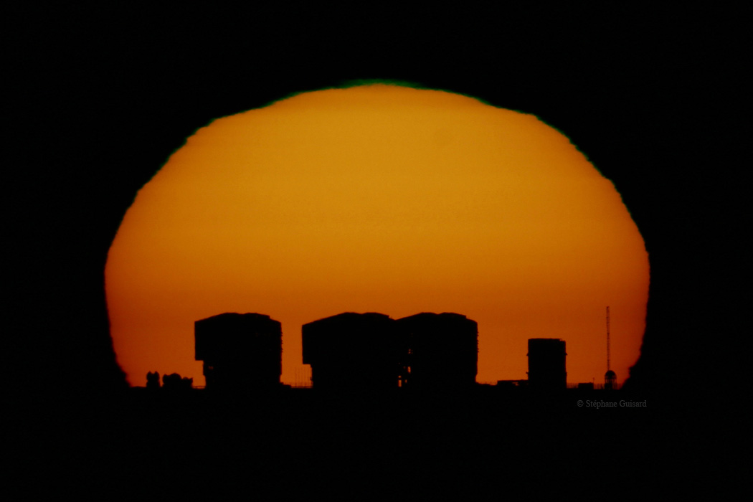
Die Zukunft des Universums
Bruno Leibundgut European Southern Observatory

Slide 2
Mehr als die Vergangenheit interessiert mich die Zukunft, denn in ihr gedenke ich zu leben.
Ich denke nie an die Zukunft, sie kommt bald genug.
Albert Einstein

Slide 3
Astronomie ist anders …
Studium aller Objekte ausserhalb der Erde
Keine direkten Experimente
Laborexperimente können nur beschränkt die Bedingungen im Universum erzeugen (e.g. Dichten, Entfernungen und Zeiträume, Temperaturen)
Informationsträger
Photonen – elektromagnetische Strahlung
Neutrinos – bisher nur von zwei astronomischen Objekten beobachtet
Gravitationswellen – vorhergesagt, aber bis heute nur indirekt beobachtet

Slide 4
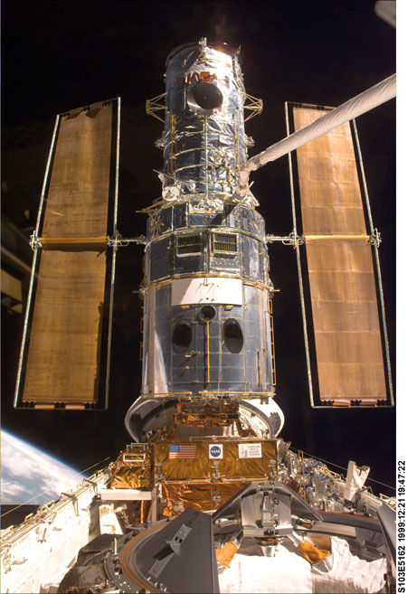
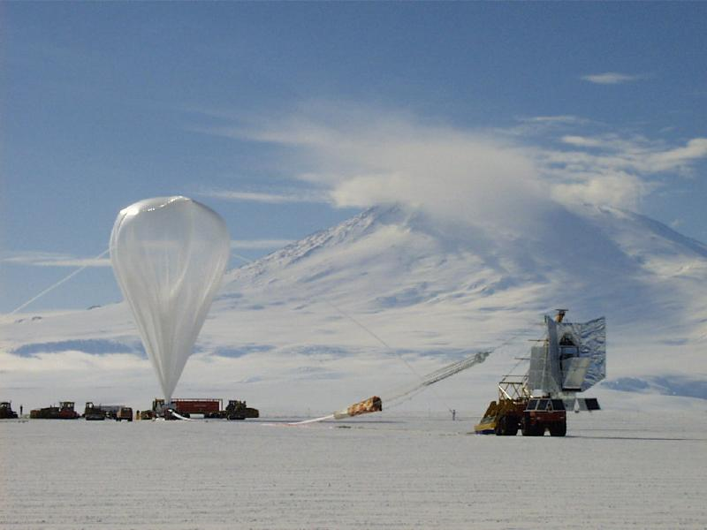
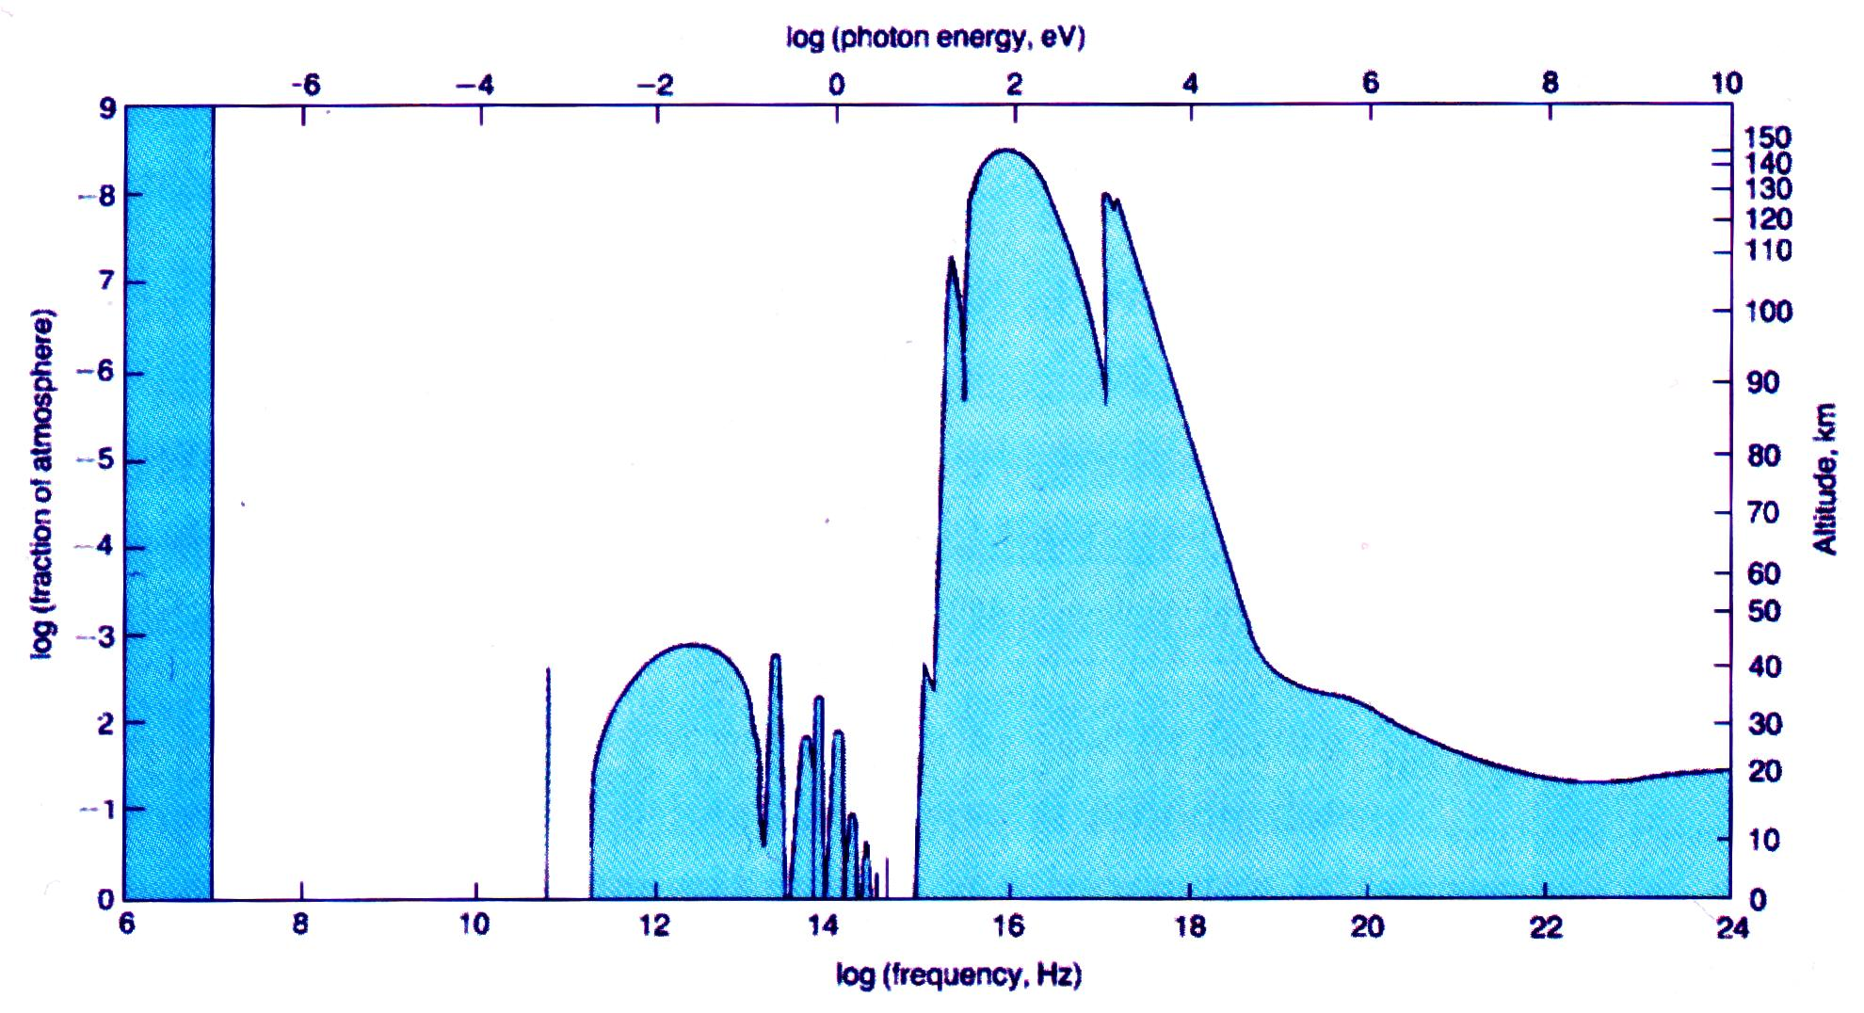
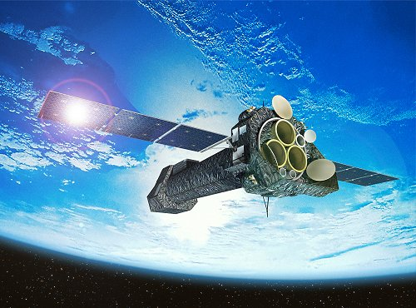
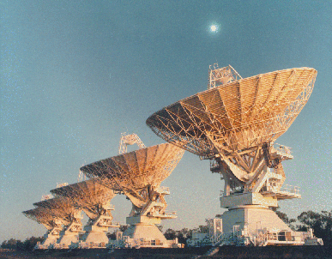
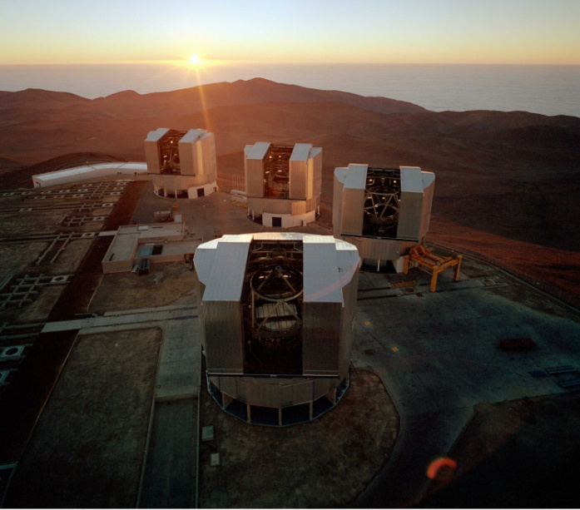
Die Erdatmosphäre
300m
3m
3cm
0.3mm
3μm
30nm
3Å
3pm
30fm
300am
Röntgen–
radio
Strahlung
γ–
optisch

Slide 5

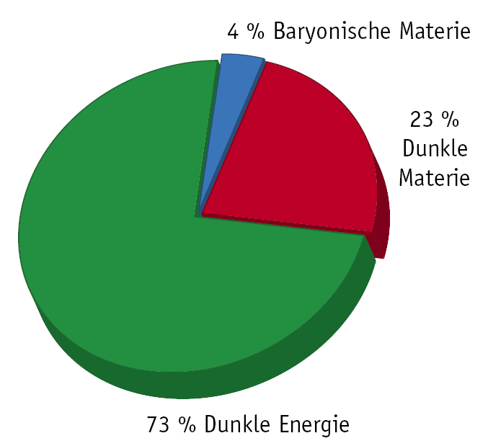
Unser Blick ins Universum
Raum und Zeit
Unser Platz im Universum
Unsere Geschichte
Die Zukunft des Universums
Hinweise für eine neue Komponente im Universum
Supernovae
Feuerwerk im Universum

Slide 6
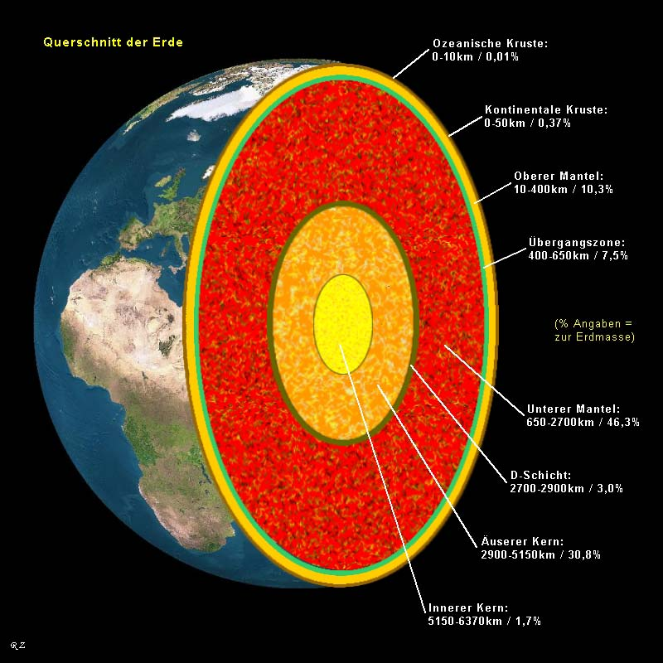
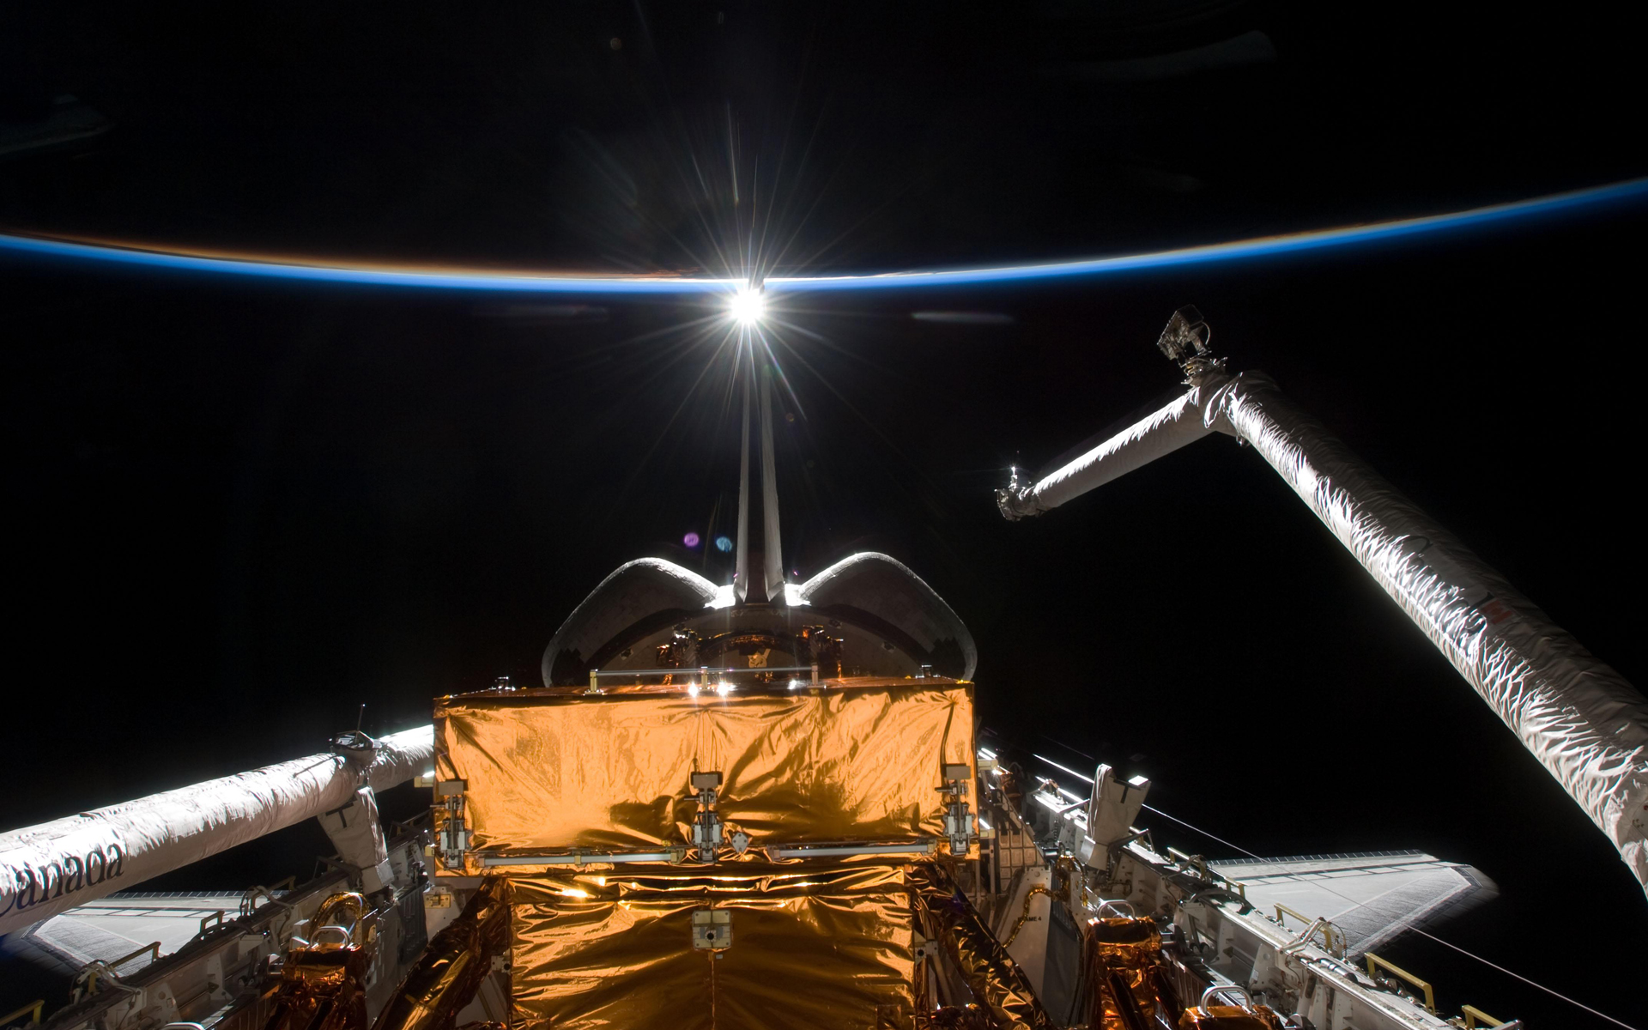
Unser Platz im Universum

Slide 7
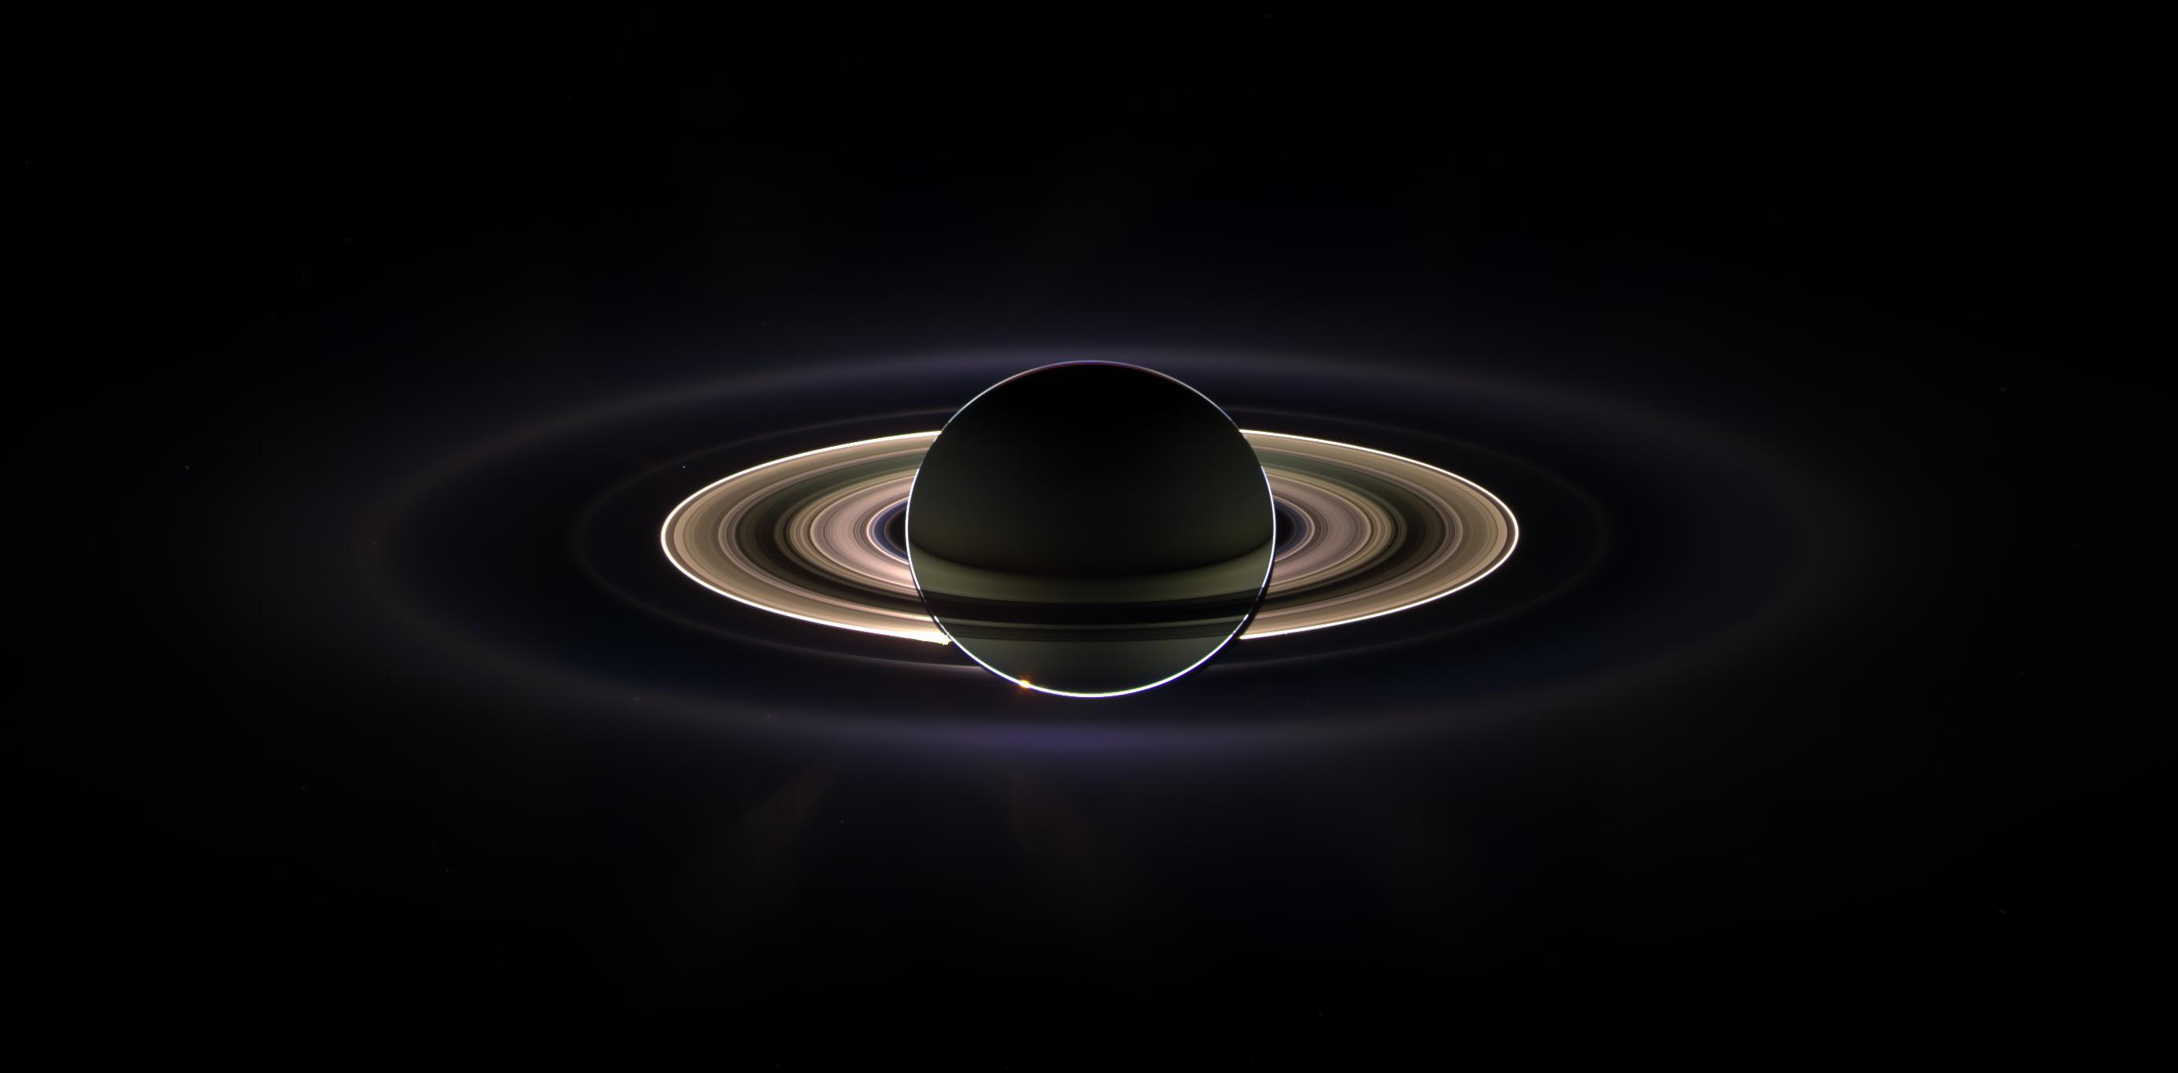
Unser Platz im Universum
© Cassini/NASA

Slide 8
1. Januar:
Urknall
Die Milchstrasse entsteht
Sonne und Planeten entstehen
Erste Einzeller
Erste mehrzellige Lebewesen
Januar | Februar | März | April | Mai | Juni | Juli | August | September | Oktober | November
December
1 | 2 | 3 | 4 | 5 | 6 | 7
8 | 9 | 10 | 11 | 12 | 13 | 14
15 Kambrische Explosion | 16 | 17 Erste Wirbel-tiere | 18 Erste Land-pflanzen | 19 | 20 Erste vierfüssige Tiere | 21 Insekten entwickeln sich
22 | 23 | 24 Erste Dinosaurier erscheinen | 25 Die ersten Vorgänger der Säugetiere | 26 | 27 Erste bekannte Vögel | 28
29 Dinosaurier sterben aus | 30 | 31 23:54 Moderne Menschen (homo sapiens) erscheinen 23:59:45 Erfindung der Schrift 23:59:50 Pyramiden in Ägypten werden gebaut 23:59:59 Galileo beobachtet den Himmel mit einem Fernrohr

Slide 9
Vergangenheit und Zukunft
Die Zukunft des Universums wird von seiner Vergangenheit und seinem Inhalt bestimmt.
Seit dem Urknall dehnt sich der Raum kontinuierlich aus. Diese Ausdehnung wird von der gravitationellen Anziehung abgebremst.
Mehr Materie bewirkt eine langsamere Ausdehnung und möglicherweise einen Llankru.

Slide 10


Das dunkle Universum
Weshalb ist es nachts dunkel?
Die dunkle Nacht ist Kosmologie!

Slide 11
Weshalb ist es nachts dunkel?
Die dunkle Nacht ist eine kosmologische Messung!

Slide 12
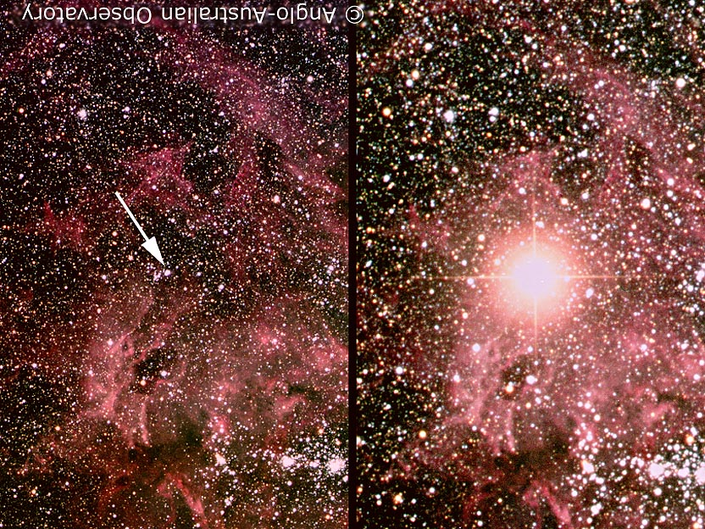
Supernova!
© Anglo-Australian Telescope

Slide 13
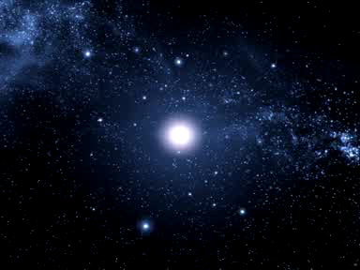
Die Supernova von 1054

Slide 14
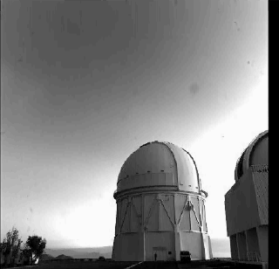
Supernova Beobachtungen

Slide 15
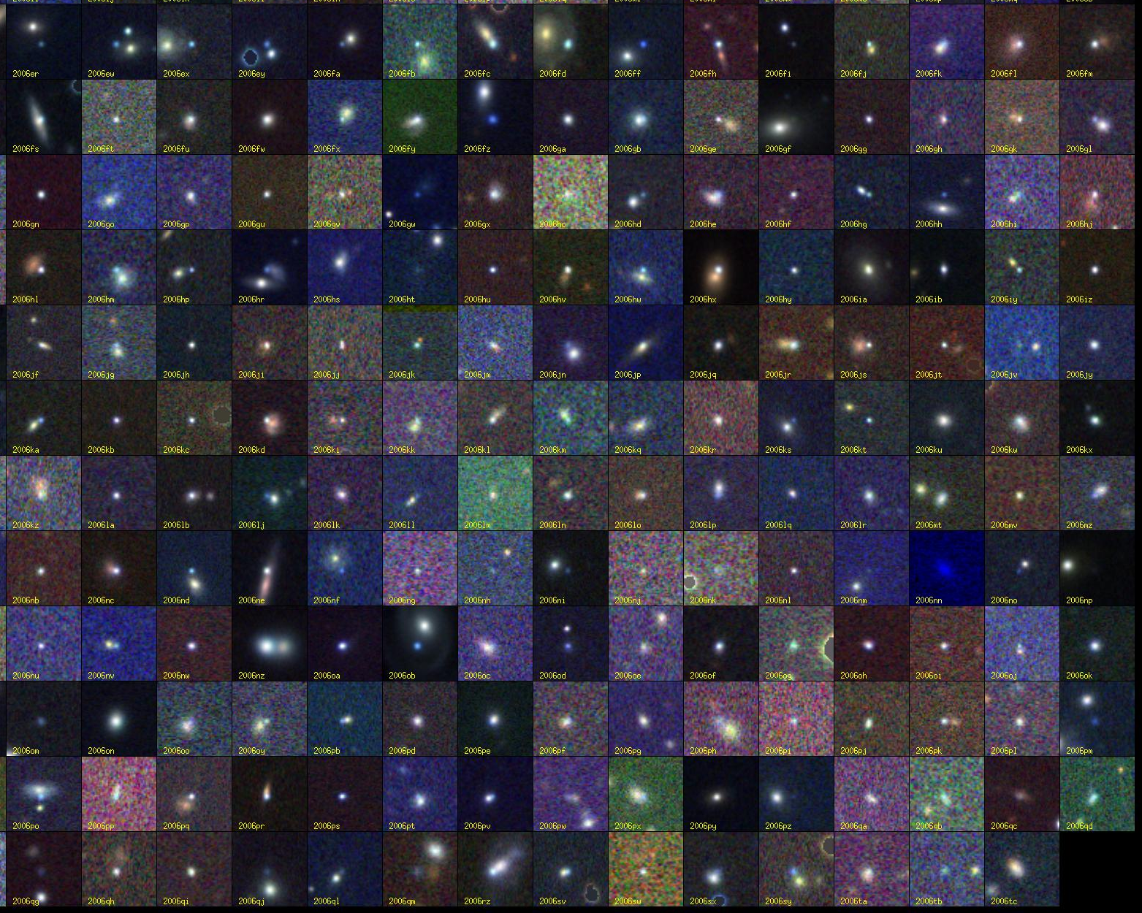
Supernovae!
© SDSSII

Slide 16
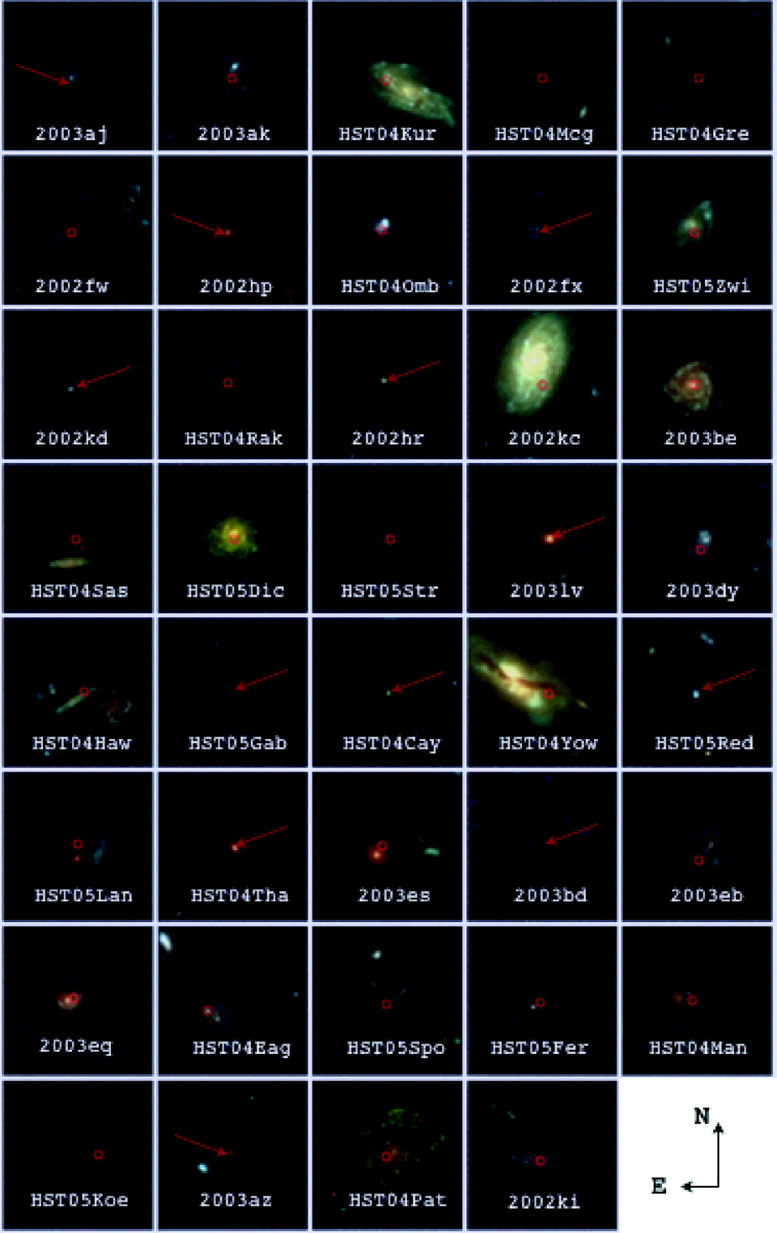
Supernovae!
Riess et al. 2007

Slide 17
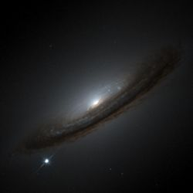
SN 1994D

Slide 18
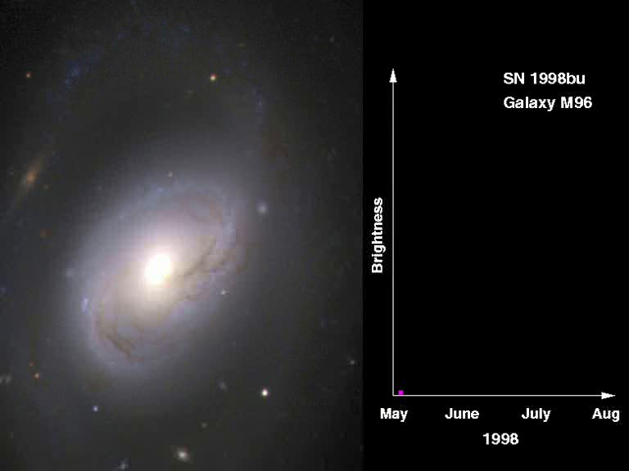

Slide 19
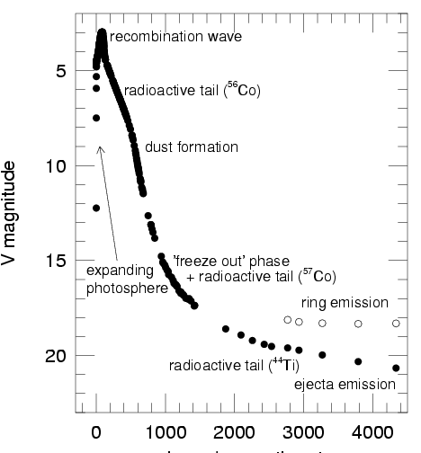
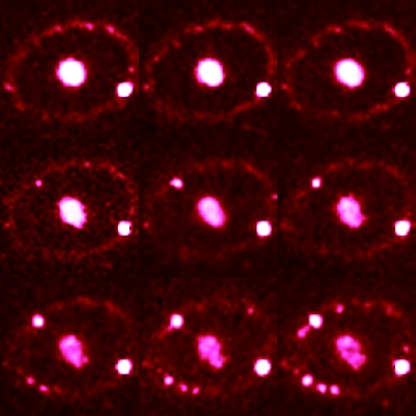
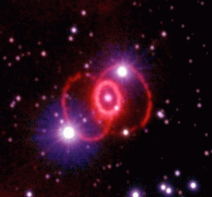
SN 1987A
Core-collapse supernovae
Suntzeff (2003)

Slide 20
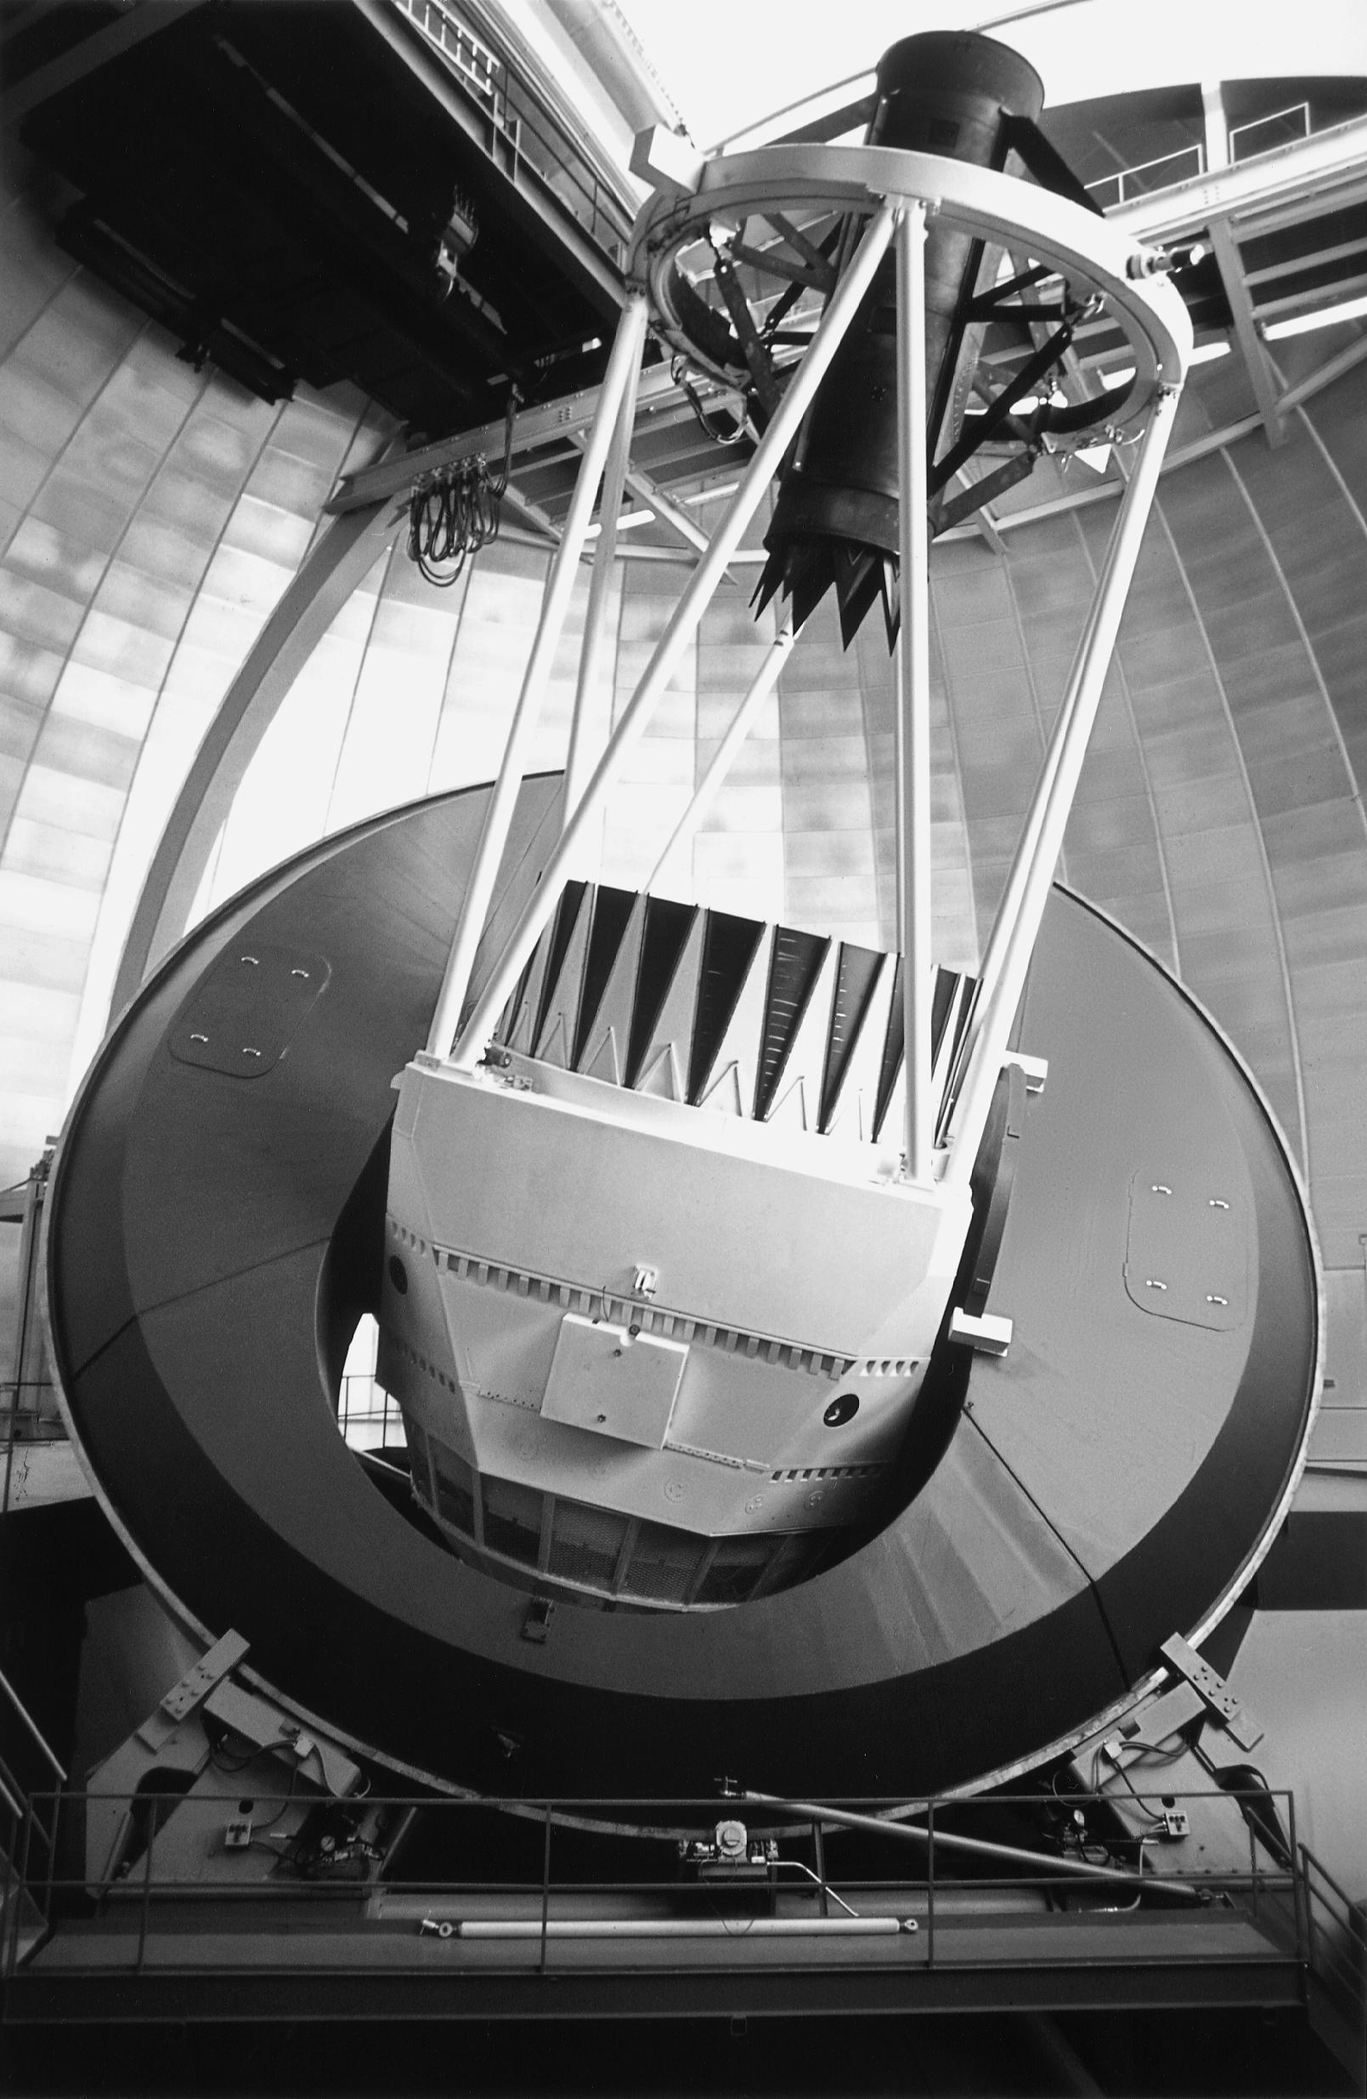
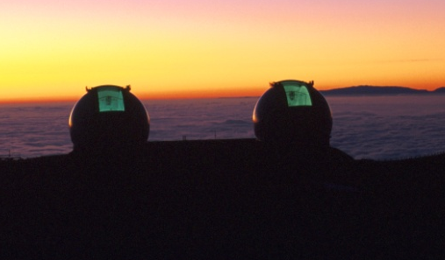
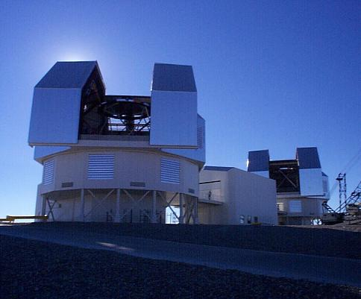
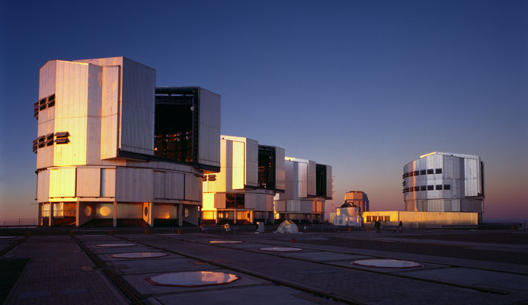
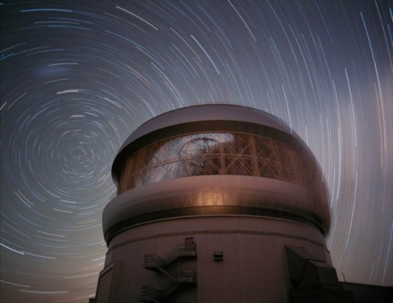
Supernova Suche
Weltweite Zusammen-arbeiten um Typ Ia Super-novae im entfernten Uni-versum zu finden und zu beschreiben
Spektroskopie mit den größten Teleskopen: VLT, Gemini, Keck, Magellan
Ziel: Entfernungsmessung zu 200 SNe Ia → 6 Jahre Beobachtungen benötigt.
→ Bestimmung der Eigenschaften der Dunklen Energie
Keck
Magellan
4m CTIO
Gemini
ESO VLT

Slide 21
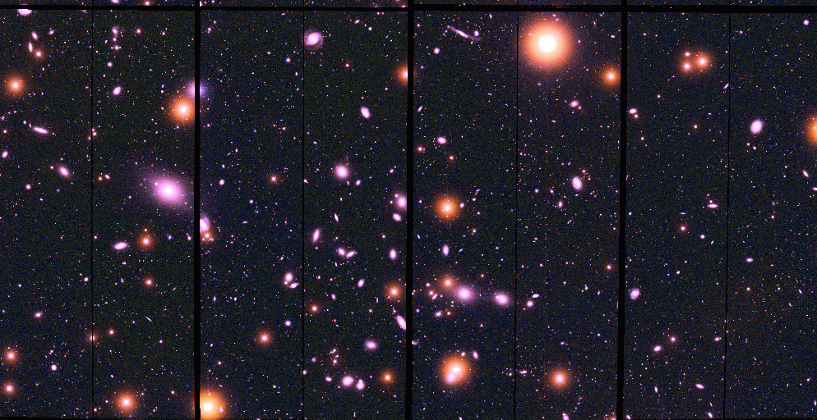
Supernova Suche Die Nadel(n) im Weltall

Slide 22
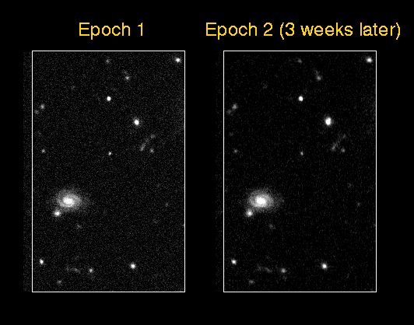
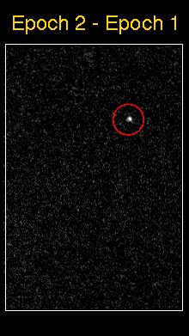
Supernova Suche
(High-z Supernova Team)

Slide 23
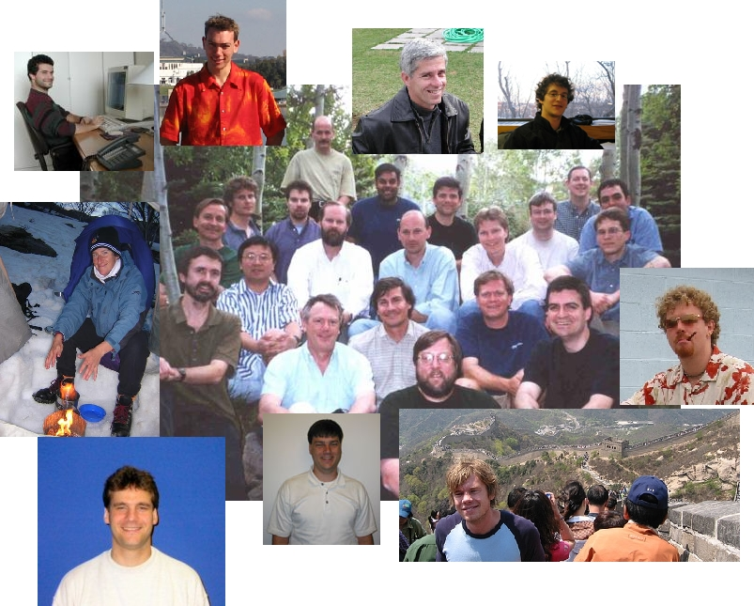
Das ESSENCE Team

Slide 24
Historische Bedeutung von Supernovae
Historische Supernovabeobachtungen vor allem im asiatischen Raum (China, Korea)
Zusammen mit “Haarsternen” (Kometen) als himmlische Zeichen (typischerweise schlechte) interpretiert
Erscheinungen am Fixsternhimmel
Im Widerspruch zum Ptolemäischen Weltbild der Himmelssphären

Slide 25
Historische Bedeutung von Supernovae
SN1572 beobachtet von Tycho Brahe
De stella nova
Keine messbare Parallaxe → außerhalb des Sonnensystems
SN1604 Kepler’s Supernova
Beobachtung von S Andromeda (SN1885B)
Lundmark (1925) schlägt vor, dass Andromeda extra-galaktisch ist

Slide 26
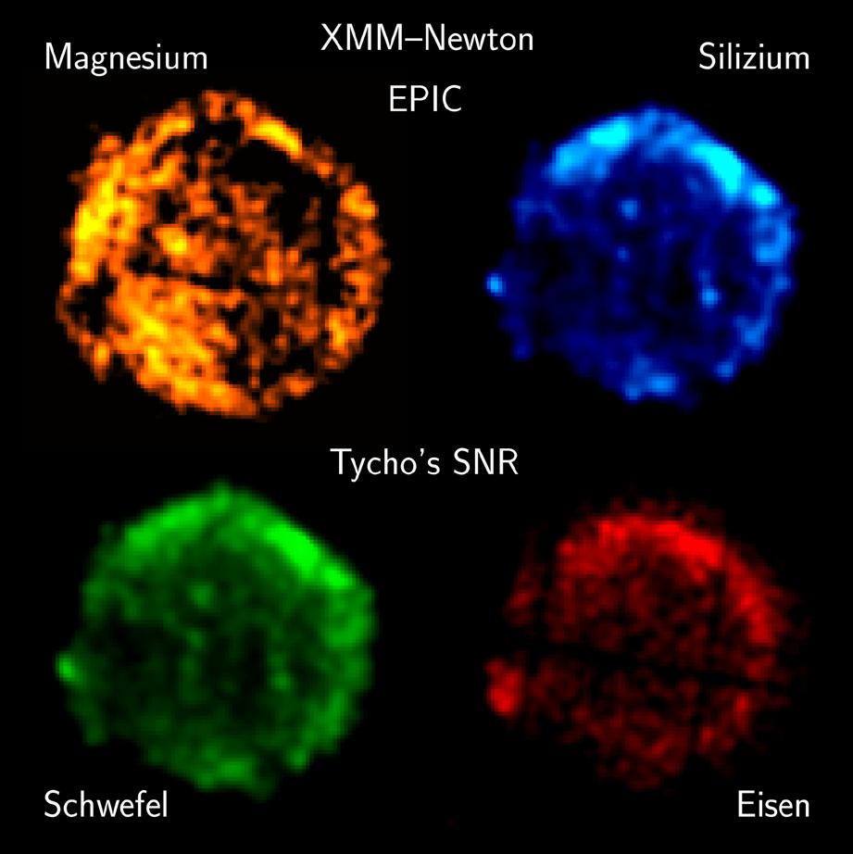
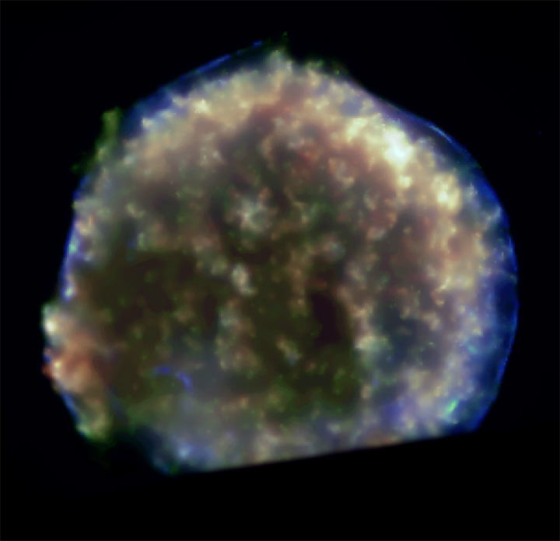
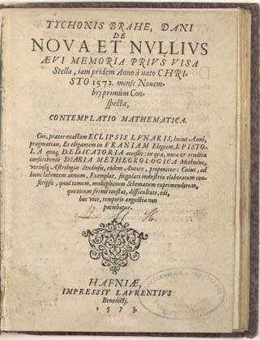
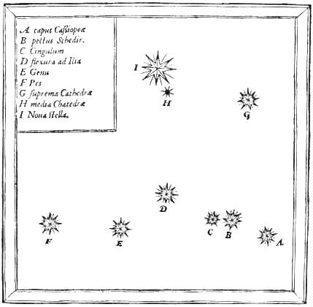
Supernovae
Historische Supernovae
SN 1006 (in Lupus)
SN 1054 (Krebs Nebel in Taurus)
SN 1181 (in Cassiopeia)
De stella nova (Tycho Brahe) 1572
Keplers Supernova 1604 (in Ophiuchus)
Cassiopeia A (ungefähr 1680)
S Andromeda (SN 1885B)
SN 1987A (in der Grossen Magellanschen Wolke)

Slide 27
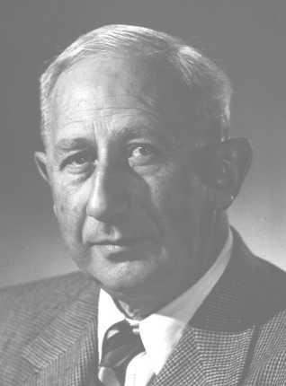
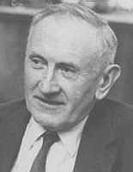
Supernovae
SN 1937C
Walter Baade (1893-1960)
Fritz Zwicky (1898-1974)

Slide 28
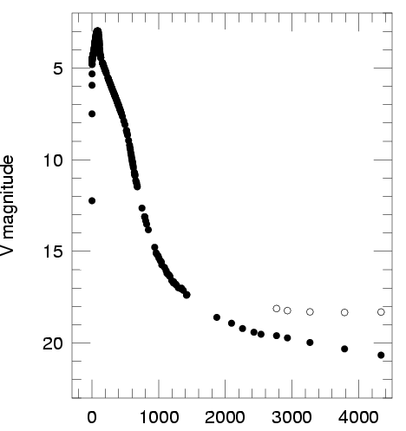
Supernova Beobachtungen
18
23
28
Virgo Entfernung
33
Suntzeff

Slide 29
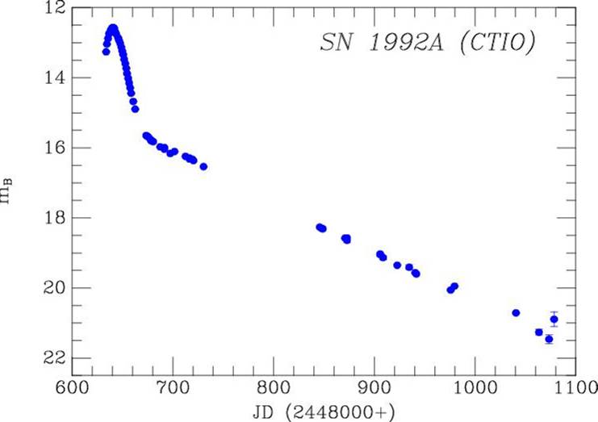
Supernova Beobachtungen
22
24
Suntzeff gap
26
28
z=0.5
30
32

Slide 30
Beobachtungsgrößen
Licht- und Farbkurven (elektromagnetische Strahlung)
Spektrale Entwicklung
Umgebung
Muttergalaxie
interstellares Material
Vorgängerstern
Überreste
Raten
Neutrinos und Kosmische Strahlung

Slide 31
Supernovae
Physik
Explosion
Nukleosynthese
Strahlungs-transport
Schocks
Evolution des Vorgänger-sternes
Astrophysik
Anreicherung des Universums mit höheren Elementen
Sternentwicklung
Sternenstehung
Galaxienentwick-lung
Schwarze Löcher
Neutronensterne
Staubentstehung
“Instrumente”
Kosmologie
Sternentstehungs- raten
Staubverteilung in anderen Galaxien

Slide 32
Supernova Klassifizierung
Aufgrund der optischen spektroskopischen Erscheinung
Kernkollaps
in massiven Sternen
SN II (Wasserstoff H)
SN Ib/c (kein H/He)
Hypernovae/GRBs
SN Ia (kein H)
Thermonukleare
Explosionen

Slide 33
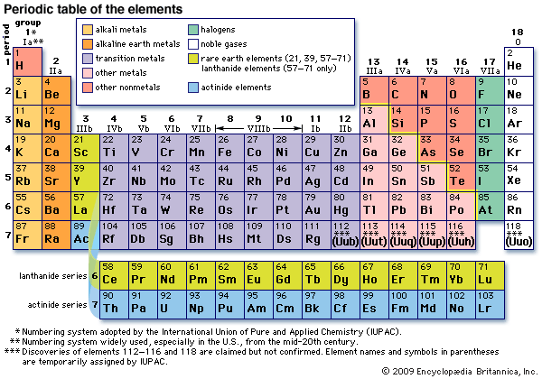
Supernovae
Urknall
Extrem helle Sternexplosionen
Wichtig für die Produktion von schweren chemischen Elementen
Sterne
Supernovae

Slide 34
If you want to make an apple pie from scratch, you must first create the universe.
Um einen Apfelkuchen mit all seinen Zutaten zu backen, müssen Sie zuerst das Universum erzeugen.
Carl Sagan
quoted in
Big Bang by Simon Singh (2004)

Slide 35
Supernova Typen
Thermonukleare SNe
Vorgängersterne haben kleine Massen (<8M)
weit entwickelte Sterne (Weisse Zwerge)
Explosives C und O Brennen
Doppelsternsysteme
Vollständige Zerstörung
Kernkollaps SNe
Vorgängersterne haben grosse Massen (>8M)
große Sternhülle (Kernfusion noch im Gange)
Brennen wegen der hohen Dichte und Kompression
Einzelsterne (Doppelsterne für SNe Ib/c)
Neutronenstern als Überrest

Slide 36
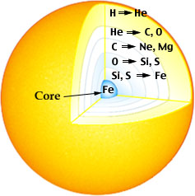
Struktur eines Vorgängersternes von Kernkollaps Supernovae

Slide 37
Energie Quellen
Schocks
Ausbruch an der Sternoberfläche
Kinetische Energie
Kühlung
adiabatisch aufgrund der Expansion der Ejecta
Radioaktivität
Nukleosynthese
Rekombination
Atome im vom Schock ionisierten Material rekombinieren

Slide 38
Energie Quellen
Gravitation →Typ II Supernovae
Kollaps einer Sonnenmasse der mehr in einen Neutronenstern
Freisetzung von 10⁴⁶ Joule
vor allem Elektron Neutrinos ν_{e}
10⁴⁴ Joule in kinetischer Energie (Expansion des Sternmaterials)
10⁴² Joule in Strahlung
Nukleare (Bindungs-)Energie → Typ Ia
explosives Kohlenstoff- und Sauerstoff-Brennen von etwa einer Sonnemasse
Freisetzung von 10⁴² Joule

Slide 39
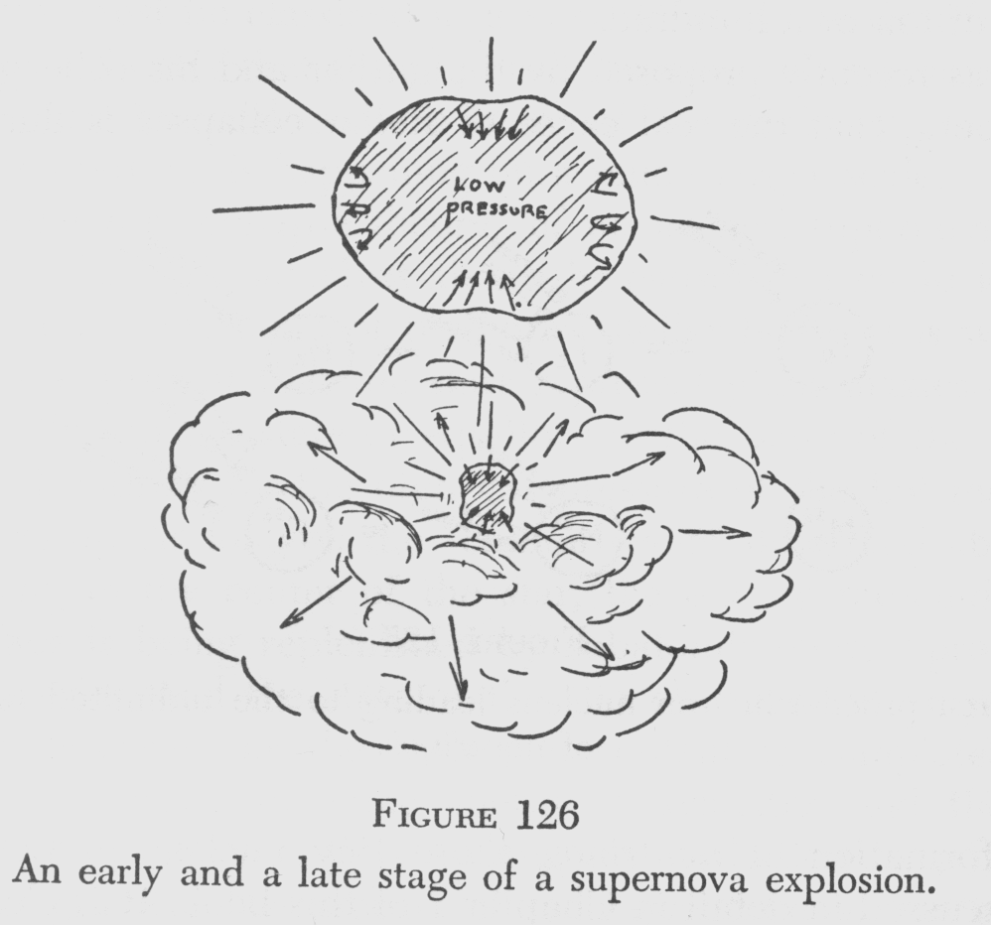
Energie Quellen
Gravitation →Typ II Supernovae
Kollaps einer Sonnenmasse oder mehr in einen Neutronenstern
Gamows Bild einer
Kernkollaps Supernova

Slide 40
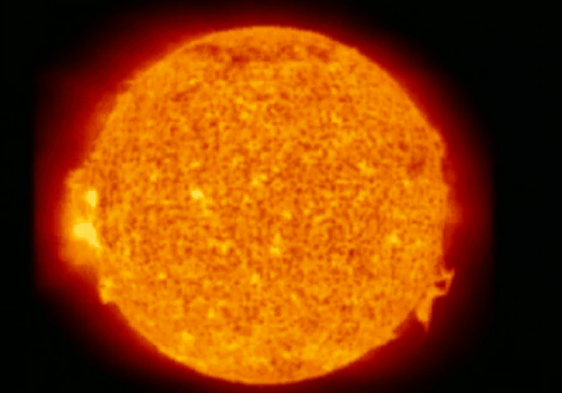
© Schlattl & Weiss

Slide 41
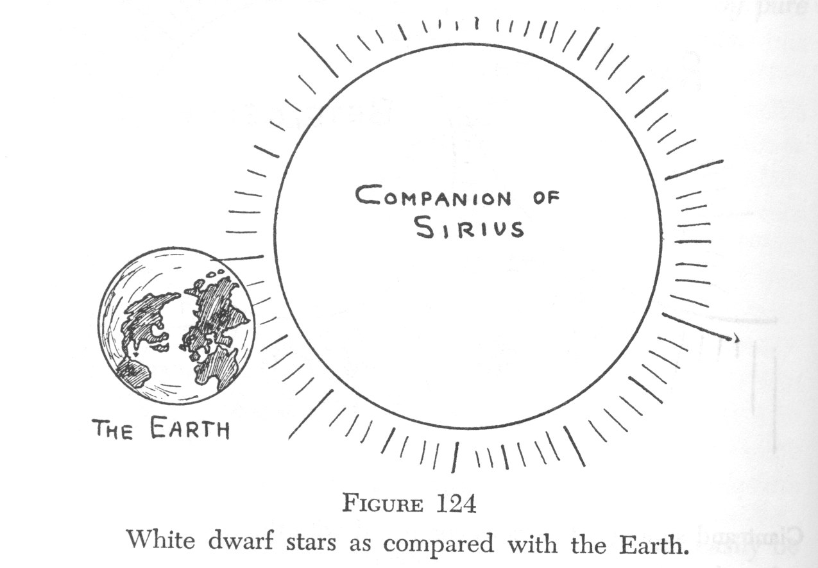
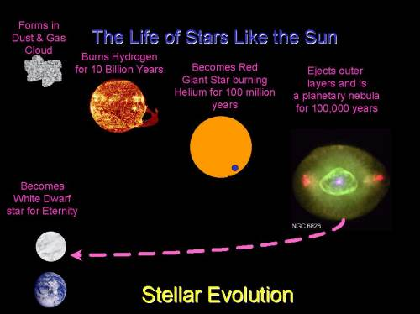
Die Entwicklung eines Sternes

Slide 42
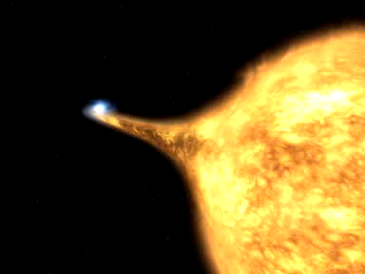
Thermonukleare Supernovae
Das “Standartmodel”
Weisser Zwerg in einem Doppelsternsystem
Durch den Massentransfer wächst der Weisse Zwerg zu einer kritischen Masse (Chandrasekhar Masse, M_{Chand}=1.4 M)
© ESA

Slide 43
Supernovae
Extrem helle Sternexplosionen
Wichtig für die Produktion von schweren chemischen Elementen
Endprodukt der Sternentwicklung
für massive Sterne als Kernkollaps mit nachfolgendem Neutronenstern oder Schwarzem Loch
für kleine Sterne in engen Doppelsternsystemen
(der Rest der Sterne erlischt langsam)

Slide 44
Supernovae
Extrem helle Sternexplosionen
Wichtig für die Produktion von schweren chemischen Elementen
Beste Entfernungsindikatoren im Universum
The only reliable way of determining extragalactic distances is through supernova investigations.
F. Zwicky

Slide 45
Kosmologie mit Supernovae
Entfernungen sind im Universum schwer zu messen. Sie sind aber essentiell, um die Expansionsrate und deren Geschichte bestimmen zu können.
Typ Ia Supernovae sind ausgezeichnete Entfernungsindikatoren, die im nahen Universum geeicht werden.

Slide 46
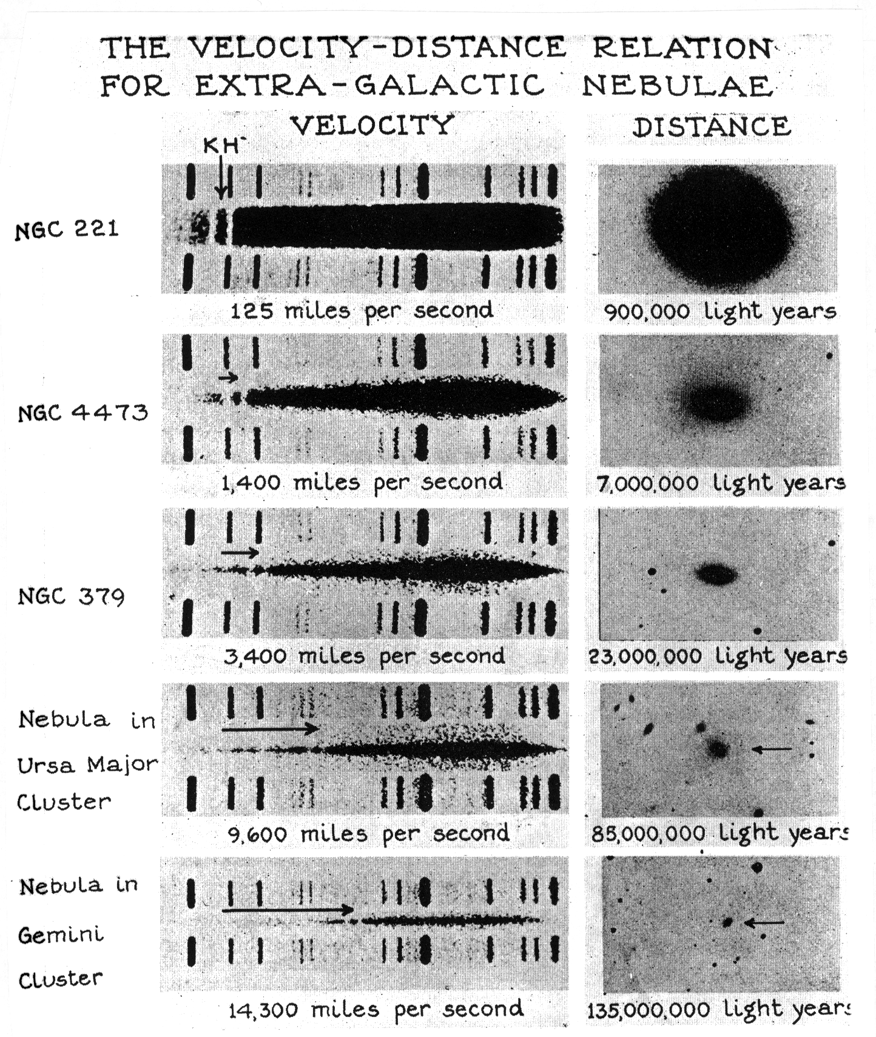
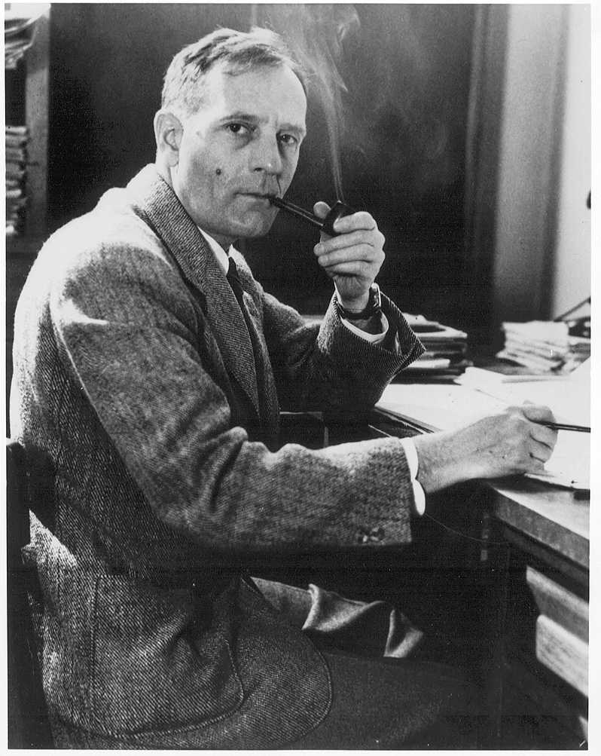
Die Expansion des Universums
Hubble 1936

Slide 47
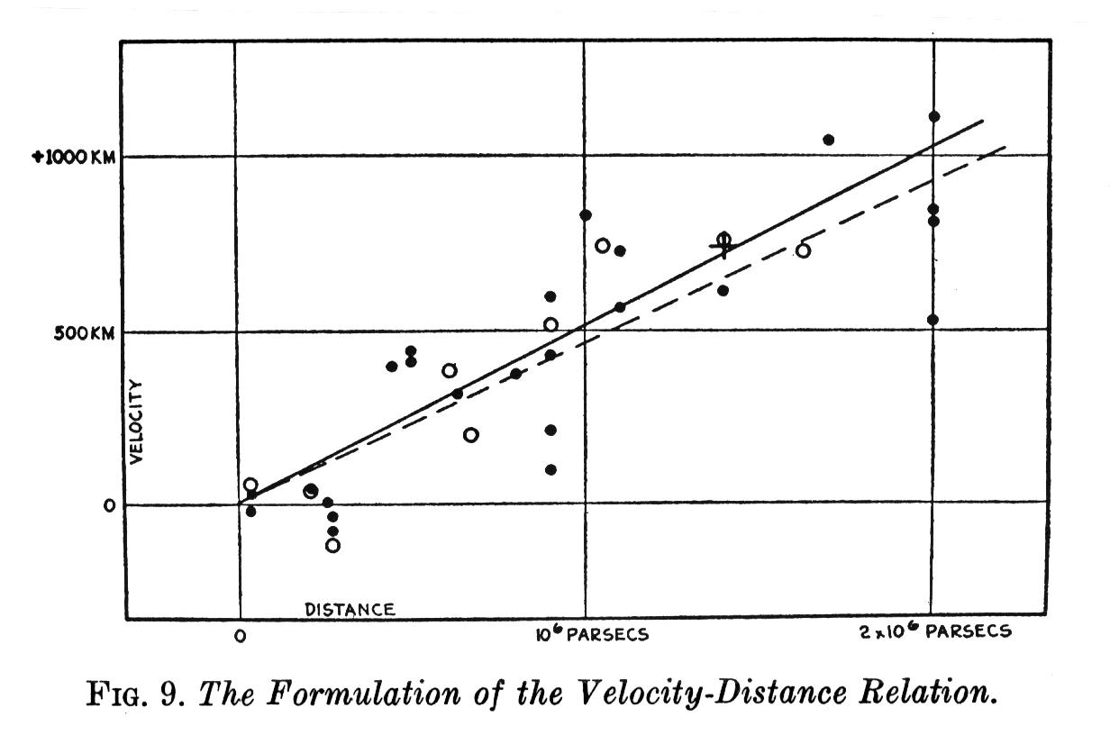
Das original Hubble Diagram
Geschwindigkeit
Entfernung

Slide 48
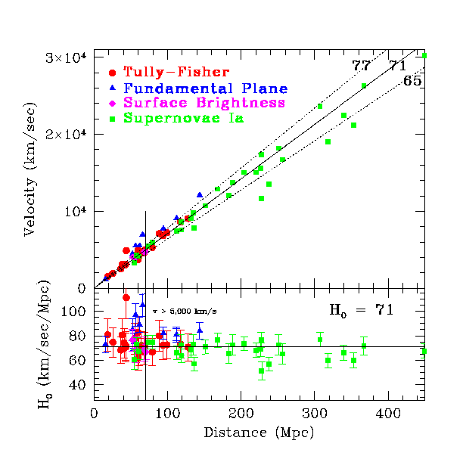
Ein modernes Hubble Diagram

Slide 49
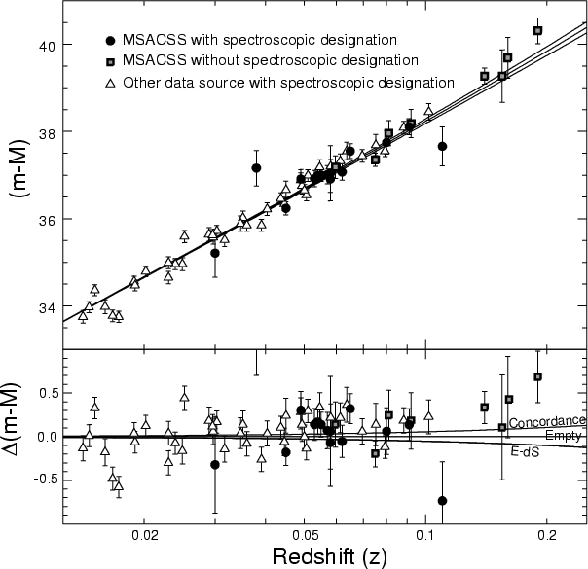
Die nahen SNe Ia
Evidenz für gute
Entfernungen
Germany et al. 2004
Notes:
The data have a nice gaussian error distribution of 0.16 mag (8%)

Slide 50

Entfernungsmessung mittels einer Lichtquelle

Slide 51
Der Energieinhalt dominiert das entfernte Universum
Die Expansionsgeschichte wird vom Energieinhalt des Universums bestimmt. Materie, wegen E=mc², ist auch Energie und aufgrund der anziehenden Gravitation müsste sich die Expansion mit der Zeit verlangsamen. Dies ist in den Einsteinschen Feldgleichungen kodiert.

Slide 52

Einsteins Feldgleichungen

Slide 53


Slide 54
Fundamente der Kosmologie
Gravitationstheorie
Einstein’sche Relativitätstheorie
Isotropie
Es gibt keine bevorzugte Richtung im Universum
Homogeneität
Es gibt keine bevorzugte Region
(e.g. es gibt kein Zentrum des Universums)
Anthropisches Prinzip
Das Universum hat uns erzeugt

Slide 55
Supernovae und Dunkle Energie
Die Expansion des Universums wird bestimmt von seinem (Energie-/Masse-) Inhalt. Die einzige relevante Wechselwirkung für die Kosmologie ist die Gravitation.
Die Expansion kann durch genaue kosmologische Entfernungsmessungen bestimmt werden. Supernovae sind im Moment die besten bekannten kosmischen Maßstäbe.

Slide 56
Friedmann-Lemaître Kosmologie
Annahme:
ein homogenes und isotropes Universum
Nullgeodesie in der Friedmann-Robertson-Walker Metrik:

Slide 57

Das vollständige Hubble Diagramm
Entfernung
“Geschwindigkeit”

Slide 58



Zurück zum Hubble Diagram

Slide 59

Kosmologische Implikation
Leeres Universum
Einstein – de Sitter
Lambda-dominiertes Universum
Konkordanz-kosmologie

Slide 60
Ω_{M} = 0
Mittlerer Abstand der Galaxien
offen
Ω_{M} < 1
Ω_{M} = 1
geschlossen
Schwächer
Ω_{M} > 1
Rotverschiebung
- 14
- 9
- 7
Zeit
Heute
Milliarden Jahre

Slide 61

Was bedeutet das?
Entfernte Supernovae sind weiter entfernt als in einem frei expandierenden, ungebremsten Universum. Dies kann nur durch eine abstossende Kompente erzeugt werden.

Slide 62
Einstein zur Kosmologischen Konstante
[Die Kosmologische Konstante] haben wir nur nötig, um eine quasi-statische Verteilung der Materie zu ermöglichen, wie es der Tatsache der kleinen Sterngeschwindigkeiten entspricht.
Einstein (1917)

Slide 63


Slide 64
Der Inhalt des Universums
Dunkle Materie und Dunkle Energie sind die bestimmenden Energiebeiträge des Universums.
Was sind sie?

Slide 65
Was bedeutet das?
Das Universum besteht im wesentlichen aus
nichts.
Das Universum expandiert für immer.
Im Moment existiert keine überzeugende physikalische Interpretation der Vakuumsenergie (Dunkle Energie).
Nur 4% des Universums sind aus demselben „Stoff“ wie wir (und alles, das wir kennen).

Slide 66


Unser Universum Unsere Welt
© R. Fosbury

Slide 67
Das Unverständlichste am Universum ist im Grunde, das wir es verstehen können.
Albert Einstein

Slide 68

Die Expansiongeschichte

Slide 69
Interpretationen/Spekulationen
Einstein’s Kosmologische Konstante
Bisher kein “Platz” im Standart Model der Teilchenphysik
Quintessence
Quantenmechanisches Teilchenfeld, dass Energie in das Universum entlässt
Anzeichen einer höheren Dimension
Gravitation ist am besten beschrieben in einer Theorie mit mehr als vier Dimensionen
Phantom Energie
Die Dunkle Energie ist so stark, dass das Universum auseinander fällt (Big Rip)

Slide 70
Zusammenfassung
95% der Energie im Universum unverstanden
Materie wie wir sie kennen ist nur Verzierung
Vergangene Entwicklung des Universums erklärbar
Dynamisches Alter des Universums grösser als die ältesten bekannten Objekte
Neue Zweifel …
Wie konstant sind die Naturkonstanten?
G, α, h, c

Slide 71
I can never look upon the Stars without wondering why the whole World does not become Astronomers …
Wann immer ich die Sterne betrachte, fällt es mir schwer zu verstehen, wieso nicht alle Leute Astronomen werden …
Thomas Wright of Durham (1750)
An Original Theory or New Hypothesis of the Universe
(as quoted by Martin Rees in Our Final Hour, 2003)

